Slide 1


CHÀO MỪNG
CÁC EM ĐẾN VỚI TIẾT TIN HỌC LỚP 4
CHÀO MỪNG
QUÝ QUÝ QUÝ PHỤ PHỤ YNH HỌC SH
Bài 5: Thao tác với tệp và thư mục
Notes:
Kính thưa các quý phụ huynh. Lời đầu tiên cô Thanh xin gửi lời chào, lời chúc sức khoẻ và lời cảm ơn sâu sắc đến các quý phụ huynh đã bỏ thời gian quý báu của mình để đến tham dự buổi họp PHHS đầu năm học 2023-2024.

Slide 2









TRÒ CHƠI HỘP QUÀ BÍ MẬT
HOME

Slide 3





Các bạn hãy khởi động theo nền nhạc của bài hát “Vui đến trường”
GO HOME

Slide 4
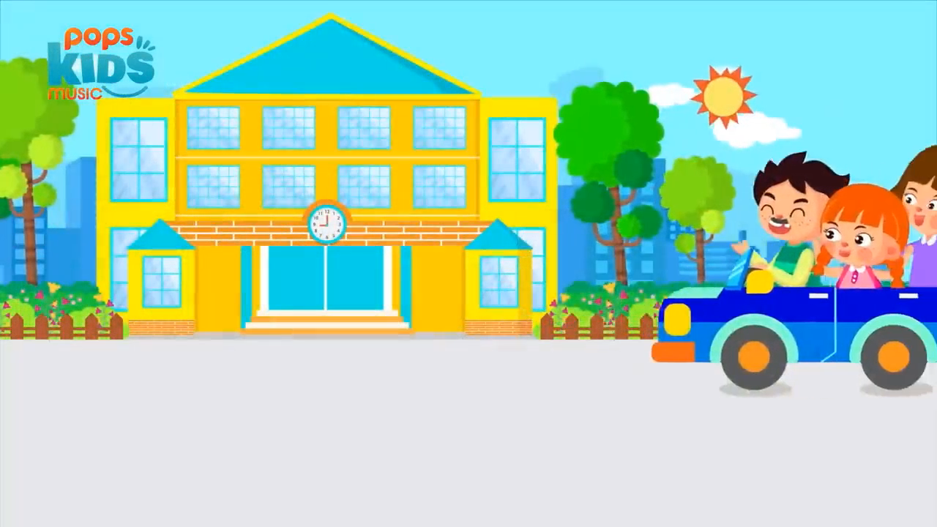

Slide 5


Slide 6
TRÒ CHƠI HỘP QUÀ BÍ MẬT
HOME

Slide 7

Khi thực hiện tạo một bài trình chiếu để giới thiệu về một chủ đề, em sử dụng phần mềm nào đã được học?
GO HOME

Slide 8




Slide 9
TRÒ CHƠI HỘP QUÀ BÍ MẬT
HOME

Slide 10
Nhắc lại các thao tác đã học (ở lớp 3) với thư mục?
GO HOME

Slide 11



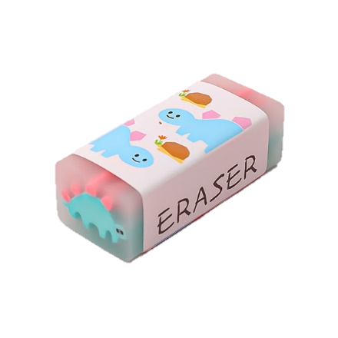

Slide 12

Thứ hai ngày 5 tháng 11 năm 2023
S/22
Tin học
Bài 5: Thao tác với tệp và thư mục
1. Các thao tác với tệp và thư mục

Slide 13
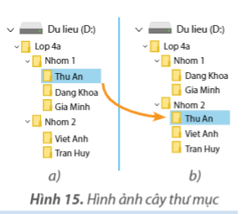
Hãy chỉ ra sự thay đổi giữa hình 15a và hình 15b?

Slide 14
Di chuyển thư mục
Notes:
Rất chính xác. Vậy theo các em, để tạo được cây thư mục như hình 15b từ cây thư mục 15a thì các em sẽ làm ntn? Thời gian suy nghĩ và thảo luận trong vòng 1 p bắt đầu.
- Em sẽ xoá thư mục Thu An ở nhóm 1. Rồi tạo thư mục mới Thu An trong nhóm 2. Mời bạn khác nhận xét.
- Cô đồng ý với ý kiến của các em với trường hợp thư mục Thu An không chứa các tệp hay thư mục khác. Còn nếu trong đó có chứa các tệp hay thư muc con thì mình sẽ có cách làm khác. Đó là thao tác DI CHUYỂN THƯ MỤC. Khi di chuyển TM thì tất cả nội dung chứa trong TM đó sẽ di chuyển theo.

Slide 15
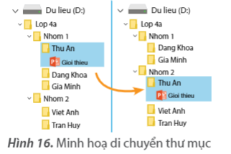
Di chuyển thư mục:
Tất cả tệp và thư mục con trong thư mục đó sẽ di chuyển đến vị trí mới, không còn tồn tại ở vị trí cũ.

Slide 16
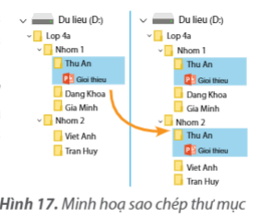
Làm thế nào để tạo được cây thư mục như hình 17b từ hình 17a?

Slide 17
Sao chép thư mục

Slide 18
Sao chép thư mục:
Tất cả tệp và thư mục con trong thư mục đó sẽ tồn tại ở cả vị trí mới và vị trí cũ.

Slide 19



Tạo thư mục
Các thao tác với tệp và thư mục
Đổi tên thư mục
Xoá thư mục
Di chuyển thư mục
Sao chép thư mục
Notes:
GV thống nhất ý kiến với PH về quan điểm nhận bài rèn luyện thêm ở nhà (nếu có).

Slide 20

Bài tập
Để thực hiện nhiệm vụ ở Hoạt động khởi động, cách nào sau đây là tốt nhất?
A. Tạo thư mục mới Thu An ở Nhom 2 và xoá thư mục Thu An ở Nhom 1
B. Di chuyển thư mục mới Thu An từ Nhom 1 sang Nhom 2
C. Sao chép thư mục mới Thu An từ Nhom 1 sang Nhom 2, rồi xoá thư mục Thu An ở Nhom 1
Notes:
Vậy là chúng ta đã được học các thao tác với tệp, thư mục. Cô hi vọng là các em sẽ vận dụng kiến thức đã học phù hợp với mỗi tình huống khi thực hành.

Slide 21
Bài tập
Bạn nào sau đây có thao tác không đúng?
Thao tác đó sẽ dẫn đến hậu quả gì?
A. Minh sao chép một tệp trong thư mục Video đến thư mục của mình
B. An xoá các thư mục và tệp nháp trong thư mục của mình
S
C. Huy xoá tệp trong thư mục Windows ở ổ đĩa C:
D. Khoa đổi tên thư mục con trong thư mục của mình.
Notes:
Hãy đọc thầm tình huống ở HĐộng 2: Suy nghĩ cá nhân, thảo luận nhóm đôi để đưa ra câu trả lời. (có thể sử dụng PP lẩu băng truyền)
- 1 hs lên chia sẻ, các hs khác đặt câu hỏi cho bạn trả lời.

Slide 22
Thứ hai ngày 5 tháng 11 năm 2023
S/22
Tin học
Bài 5: Thao tác với tệp và thư mục
1. Các thao tác với tệp và thư mục
2. Tác hại khi thao tác nhầm với tệp và thư mục.

Slide 23
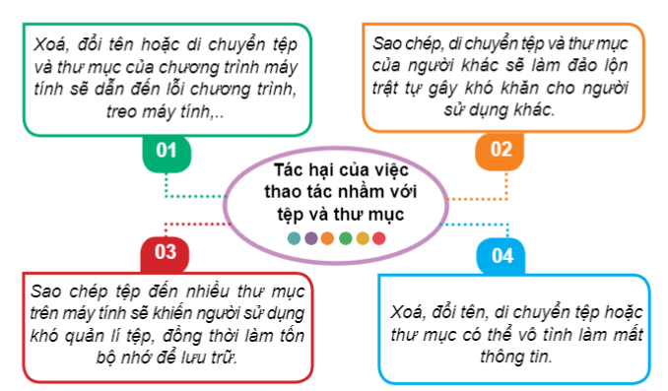

Slide 24
Thao tác nhầm với tệp và thư mục sẽ dẫn đến nhiều tác hại như làm mất thông tin, gây lỗi chương trình, đảo lộn trật tự tổ chức lưu trữ thông tin, tốn bộ nhớ để lưu trữ.

Slide 25
Bài tập
Theo em khi thao tác nhầm với tệp và thư mục có thể dẫn đến những tác hại nào?
A. Làm mất thông tin.
B. Lỗi chương trình máy tính.
C. Khó quản lý tệp và thư mục.
D. Làm hỏng phần cứng máy tính.

